Slide 1

Raúl Guachisaca
Para mi el boxeo es Un arte de pelea que requiere de muchas habilidades y que es usualmente mal interpretada y menospreciada.

Slide 2

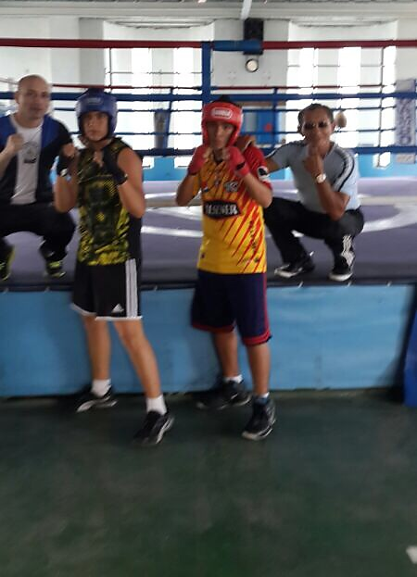
Mi nombre es Raúl Guachisaca, tengo 18 años y estudio en la Escuela Superior Politécnica Del Litoral, la Carrera de Ingeniería Industrial y Ciencias de la Producción.
Practico Boxeo en Gamboa Boxing de Puerto Azul y soy Semi Amateur.
Soy estudiante de la materia de Herramientas de Colaboracion Digital en el paralelo 17

Slide 3
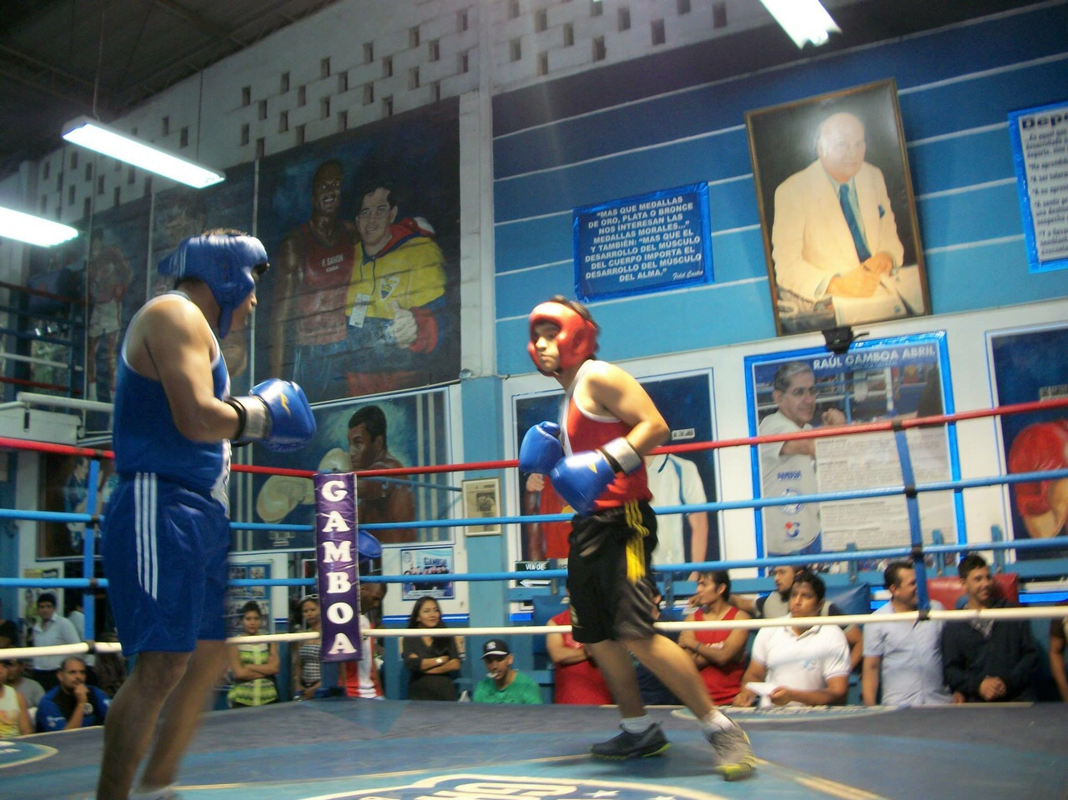
En esta imagen me encuentro en una pelea del Campeonato de Boxeo que organiza la institución en la que entreno.
El boxeo es duro.
El entrenamiento es duro, y competencia aún más dura.
Para mi el boxeo significa atletismo puro, velocidad, fuerza, y resistencia. Es cansador y doloroso.
Para estar listo para boxear hay que entrenar y lograr reflejos increíbles y una reacción de pelea extremadamente rápida.

Slide 4
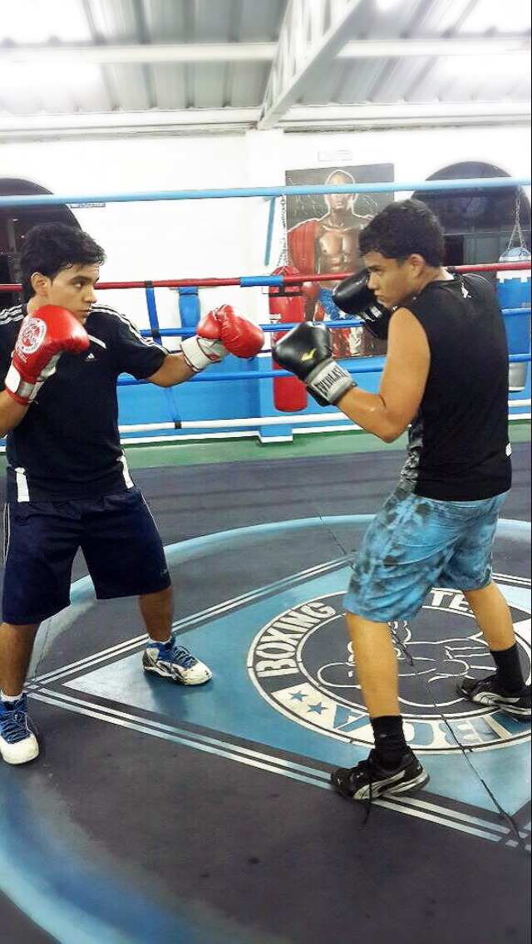
El boxeo es mi estilo de vida.
El boxeo me hace Fuerte y mejora mi físico y mi salud.
Todos saben que el boxeo es uno de los ejercicios más duros que han existido y entrenar para pelear no es nada parecido a cualquier otro ejercicio físico.
El cuerpo tiene que estar en la mejor condición física posible., cada parte del cuerpo es utilizada durante la pelea.
El boxeo es un deporte donde el entrenador, sus oponentes y usted se esfuerzan hasta más allá de sus límites. No hay duda que el boxeo le pondrá en buena forma más rápidamente que otro ejercicio.
El boxeo es un ejercicio divertido que mejora la confianza y nos ayuda a estar en forma y a tener una mejor salud más rápido que cualquier otro ejercicio.

